Slide 1
Web 1.0 y Web 2.0
Nombres: Gonzalo limari y Ayrton hidalgo
Modulo: tecnologías web
Profesor: Edgardo Cayo

Slide 2
Web 1.0
La web 1.0 es un termino utilizado para referirse a las primeras etapas de desarrollos de la world wide web. Creadas mayormente en 1990.
Se caracterizan por tener paginas estáticas, contenido del sitio web almacenados en archivos, prácticamente nula interacción del usuario, poco margen de modificación( solo el web master podía), solo permite lectura y la información es unidireccional.

Slide 3
Web 2.0
La Web 2.0 supone un avance a lo que ofrecía la web 1.0. esto permite sitios mas dinámicos e interactivos.
Permite que el usuario comparta y edite contenido, barra de comentarios para retroalimentación, los sitios web se vuelven mas dinámicos e interactivos ya que permiten la iteración en tiempo real, servicio de mensajería etc.

Slide 4
Ventajas y desventajas
X | WEB 1.0 | WEB 2.0
Ventajas | El presentador tiene total dominio del sitio web Visible por todo el mundo por internet | Multiplataforma. Actualización constante. Interacción alta entre usuarios Barra de comentarios para retroalimentación. Sitios web mas dinámico.
desventajas | Cero retroalimentación. Permite solo lectura. No se conoce la reacción del publico en tiempo real. Solo el web master puede editar. Poca capacidad de actualización. | Información privada a terceros. Cambios en las condiciones de servicios (puede ser gratis pero al día siguiente no)

Slide 5
Diferencias
La web 2.0 permite que usuarios puedan editar y subir contenidos a los sitios web, mientras que en la 1.0 solo lo hace el web master.
La web 2.0 puede tener una barra de comentarios que permitan la retroalimentación. la 1.0 los comentarios se adjuntaban a un libro de visitas y no directamente a la pagina.
La web 2.0 permite que sus paginas se puedan iniciar sesión, comunicarse con otros usuarios permiten video llamadas, ver videos, imágenes animadas, disertaciones online, podcast y varias actividades mas. La web 1.0 solo permite ver información estática y unidireccional.
Los diseños de pagina de la web 2.0 suelen ser coloridos, animados y con bastante diseño. La web 1.0 suelen tener diseños monótonos con una paleta de colores limitada, solo permitían tener imágenes estáticas

Slide 6
Ejemplo de web 1.0
https://carlosslim.com/biografia.html
En esta pagina se observa un diseño sencillo y solo ocupa menos de la mitad de la pantalla, con una paleta de colores muy limitada( marrón claro y blanco), tiene imágenes y un video, en términos de interacción solo puedo leer lo que esta en la pagina web (una biografía) y los comentarios son en forma de solicitudes en vez de una barra de comentarios.
¿Qué elementos indican que pertenecen a la web 1.0?
La poca interacción, información disponible en solo lectura, sin barra de comentarios que se almacenen dentro de la web.

Slide 7
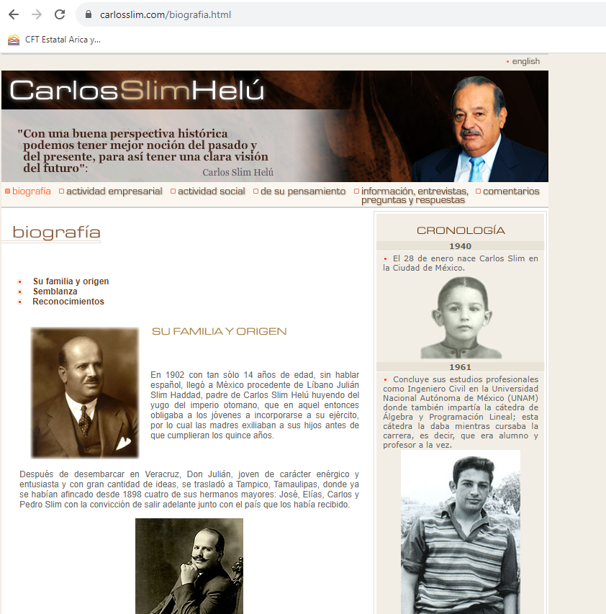
Web 1.0

Slide 8
Ejemplo de web 2.0
https://es-la.facebook.com/
Sito web que permite la interacción de varios usuarios, como compartir videos e imágenes, hablar de lo casual, llamadas y video llamadas, ventas de productos, inicio de sesión, exponer información personal que uno permite hacer publico, hacer directos.
Su diseño es variado (puedo modificar la interfaz), su paleta de colores se destaca el azul principalmente, ya que permite cambiar el fondo entre negro y blanco.
Esta pagina fomenta la interacción del usuario con su caracteriza de chat que permite que entre otros usuarios interactúen y que participen en eventos de video llamadas o la organización de una junta.

Slide 9
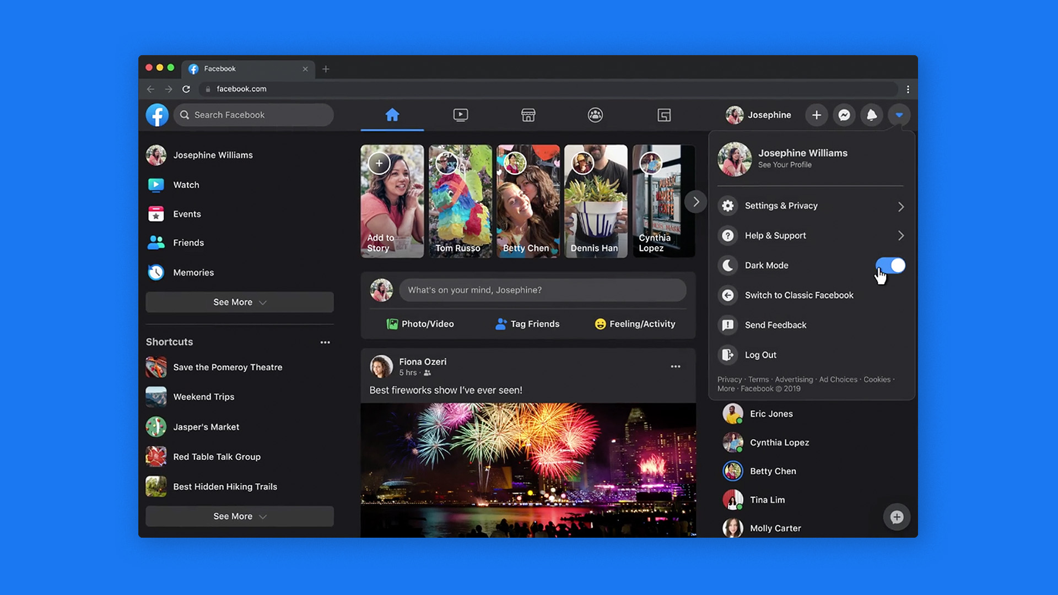
Web 2.0

Slide 10
¿Qué aporta la web 2.0 a los usuarios?
Permite una extensa red de comunicación, como las redes sociales que permiten llamadas, video llamadas, chat de texto que permiten que varios usuarios se comuniquen en diferentes sectores geográficos.
fácil acceso para los usuarios a la información que otorga la pagina.
Permite ventas y compras online.
conferencias online.
Vlogs y podcast.

Slide 11
Reflexión
Como reflexión creemos que el cambio entre ambos tipos de web son bastante notables.
Mientras que en la web 1.0 solo observamos que solo podíamos acceder a la información para leer y eso nomas nos permitía. La web 2.0 es todo lo contrario, para empezar hay de varios tipos, redes sociales, enciclopedias, blogs, etc. Esto permite un sin fin de cosas que el usuario puede experimentar, como por ejemplo, las redes sociales permiten que podamos comunicarnos de sitios geográficos totalmente distinto, un sitio web 1.0 no puede hacer eso ni de broma.
Al final esta tecnología nos beneficia a todos en todo tipo de aspectos. Tanto como el individuo común como entidades empresariales.

